Slide 1
EKO PROSINAC
ekološki datumi u mjesecu prosincu
Činjenice i zanimljivosti….

Slide 2
Izvori tekstova i slika
https://novosti.hr/medunarodni-dan-borbe-protiv-lova/
https://www.prijatelji-zivotinja.hr/index.hr.php?id=2715
https://mzoe.gov.hr/vijesti/medjunarodni-je-dan-planina/5669

Slide 3
3. Prosinac – svjetski dan borbe protiv lova
U svijetu se 3. prosinca obilježava svjetski dan borbe protiv lova kada aktivisti za zaštitu životinja poseban naglasak stavljaju na ukazivanje na to da je pucanje i ubijanje životinja primitivan način nasilja.
Prijatelji životinja i razne slične udruge smatraju da lov treba izumrijeti jer lovci, proganjanje, ranjavanje i ubijanje životinja radi zadovoljenja svoje potrebe za nasiljem nazivaju lovom, čime žele ublažiti i prikriti činjenicu da je riječ o ubojstvu.
Brojni aktivisti za zaštitu životinja bore se da spriječe ovaj zločin koji ugrožava opstanak mnogih životinjskih vrsta, međutim, mnogi ljudi i danas lov smatraju sportom. Lov je drugi najveći neprijatelj vrsta – nakon industrijskog gospodarstva. Danas se poduzimaju razne mjere kako bi se spriječio ovaj zločin.
Na zapadu je sve raširenija pojava ekološkog turizma, odnosno lova životinja fotoaparatima, a ne puškama. U ekološkom turizmu se nalaze veliki potencijali i svakim danom javlja se sve veća zainteresiranost za ovaj vid lova.

Slide 4
3. Prosinac – svjetski dan borbe protiv lova
“Jasno i glasno osuđujemo „odstrjeljivanje” životinja te tražimo da Hrvatska pokaže svoju civiliziranost i prestane promovirati lov kao dio turističke ponude. Turizam ni u jednom svojem dijelu ne smije promovirati ubijanje i nasilje. Zaštita okoliša i približavanje životinjama, koje neće visjeti sa zidova kao trofeji nego živjeti svoje živote, mogu se uspješno provoditi širenjem ekoturizma gdje se životinje „love” fotoaparatima, a ne oružjem.
U ekoturizmu nalaze se veliki potencijali, nova radna mjesta velik priljev novaca od stranih i domaćih turista, ali i upoznavanje s prirodom. Lov treba izumrijeti, a lovstvo treba zamijeniti miroljubivom i stvarnom zaštitom životinja i prirode!”, naglašavaju iz Udruge Prijatelji životinja.

Slide 5
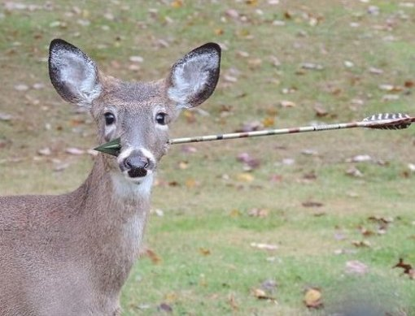
3. Prosinac – svjetski dan borbe protiv lova

Slide 6
11. prosinac- međunarodni dan planina
Godine 2003. Opća skupština UN-a odredila je 11. prosinca Međunarodnim danom planina. Imajući na umu presudnu ulogu planina u održavanju ekosustava i njihovu osjetljivost na klimatske promjene, cilj obilježavanja ovog međunarodnog dana je podizanje svijesti o važnosti planina. U kontekstu ovogodišnje teme „Planine su važne mladima“, o ulozi i važnosti planina posebno je bitno educirati djecu i mlade, kao „aktivne agente promjene i buduće vođe sutrašnjice“, navodi UN-ova Organizacija za hranu i poljoprivredu. Planine čine jednu četvrtinu svjetskoga krajolika, glavni su izvor svjetske opskrbe pitkom vodom i drugim resursima, značajna su središta bioraznolikosti, georaznolikosti i krajobrazne raznolikosti te dom rijetkim biljnim i životinjskim vrstama. Najčešće se uzvišenje iznad 500 m visine naziva planinom, a ispod 500 m brijegom (iako te granice variraju). U Hrvatskoj tako područja visine iznad 500 m nadmorske visine zauzimaju oko 21 % ukupne površine, a najviše planine su Dinara, Biokovo i Velebit. Većina hrvatskih planina pripada Dinarskom planinskom sustavu koji se proteže od Slovenije do Albanije. Planine Dinarida građene su pretežno od vapnenca i karakterizira ih krški reljef dok su planine u unutrašnjosti (bivši otoci Panonskog mora) nešto niže, šumovitije, po postanku starije i općenito pristupačnije.

Slide 7
11. Prosinac – međunarodni dan planina
Planinska su područja većinom rijetko naseljena no s druge strane bogatstvom prirodne baštine, raznolikošću nadzemnih i podzemnih reljefnih oblika, ljepotom krajobraza su iznimno privlačna za posjećivanje i rekreaciju. Zbog navedenih vrijednosti i potrebe da se iste očuvaju, mnoga su planinska područja zaštićena određenom kategorijom zaštite. U Hrvatskoj se tako među planinskim područjima kao pretežno planinska izdvajaju strogi rezervati prirode Hajdučki i Rožanski kukovi te Bijele i Samarske stijene, nacionalni parkovi Risnjak, Sjeverni Velebit, Plitvička jezera, Krka i Paklenica, parkovi prirode Učka, Velebit, Biokovo, Medvednica, Papuk i Žumberak-Samoborsko gorje te brojna druga zaštićena područja u kategorijama posebnog rezervata, spomenika prirode i značajnog krajobraza. Brojne hrvatske strogo zaštićene vrste i endemi svoje stanište pronalaze upravo u planinama, međuostalim vuk, ris, medvjed, sova jastrebača, velebitska degenija, biokovsko zvonce, gospina papučica itd.

Slide 8
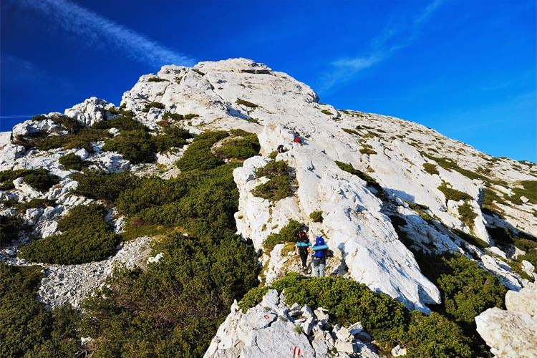
11. Prosinac – međunarodni dan planina

